Slide 1
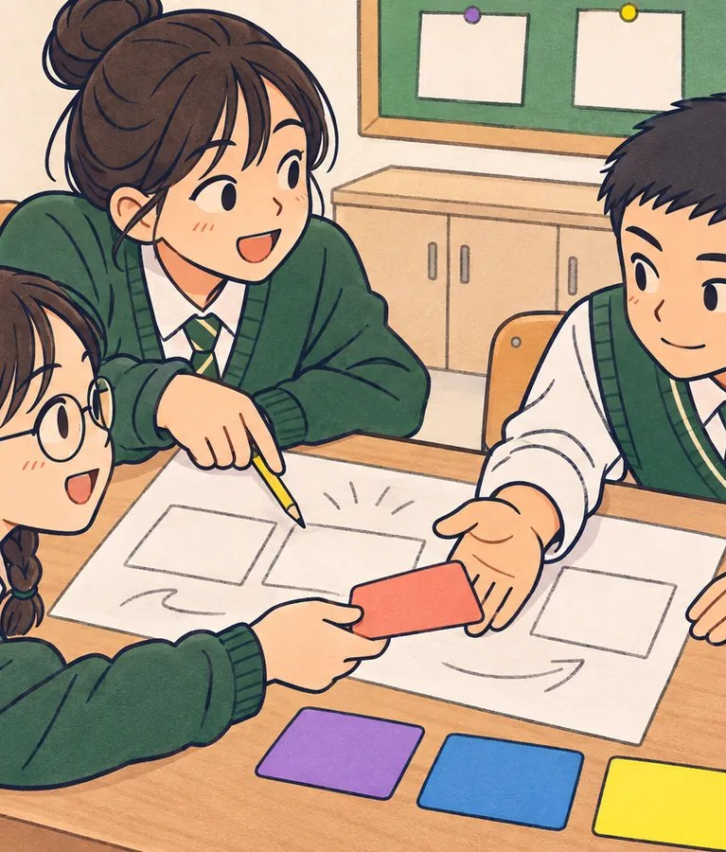
공동체
중2 · 협력하기
공동의 목표를 위해 자신의 역할을 책임감 있게 수행하기
모둠 과제에서 누구는 다 하고 누구는 아무것도 안 하는 이 구조, 정말 바꿀 수 있을까?
[9사회정서03-02] · 45분

Slide 2
중2 · 공동체 · 공동의 목표를 위해 자신의 역할을 책임감 있게 수행하기
2 / 15
여는 영상 준비 중
Notes:
약 30초. 소리를 켜고 틀어 주세요. 끝나면 ‘이 모둠, 무엇이 문제일까?’로 바로 넘어갑니다.

Slide 3
중2 · 공동체 · 공동의 목표를 위해 자신의 역할을 책임감 있게 수행하기
오늘의 질문
모둠 과제에서 누구는 다 하고 누구는 아무것도 안 하는 이 구조, 정말 바꿀 수 있을까?
3 / 15
Notes:
칠판에 그대로 적어 두고, 모둠 헌장에 서명한 뒤 다시 돌아옵니다.

Slide 4
중2 · 공동체 · 공동의 목표를 위해 자신의 역할을 책임감 있게 수행하기
이 시간이 끝나면
1
무임승차가 왜 생기는지 ‘구조’로 설명할 수 있어요.
2
역할·책임·서로 기대기로 모둠의 일 나누기를 짤 수 있어요.
3
모둠 안에서 내 역할을 구체적으로 말하고 해낼 수 있어요.
4 / 15

Slide 5
중2 · 공동체 · 공동의 목표를 위해 자신의 역할을 책임감 있게 수행하기
오늘의 여정 45분
도입
5분
이해하기
10분
연습하기
15분
적용하기
10분
정리
5분
‘그 모둠’의 기억
무임승차는 왜 생길까?
3분 광고 만들기
우리 모둠 헌장
이번 주 내 역할
5 / 15

Slide 6
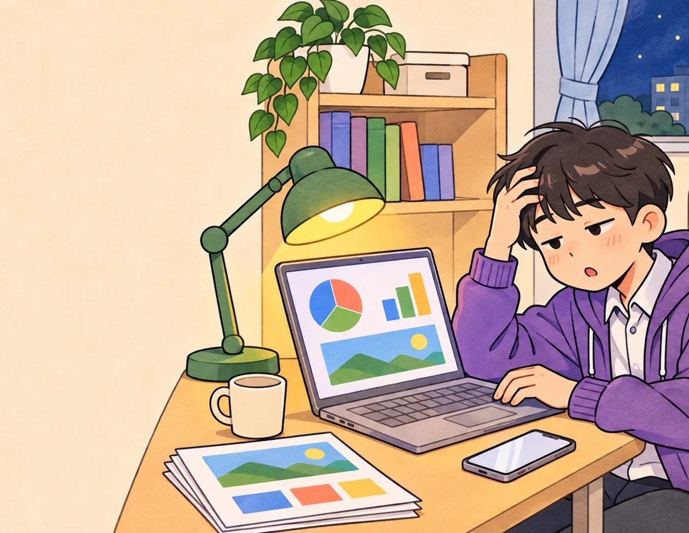
중2 · 공동체 · 공동의 목표를 위해 자신의 역할을 책임감 있게 수행하기
도입 5분
이 모둠, 무엇이 문제일까?
발표 전날 밤 10시, 태윤이 혼자 발표 자료를 만들고 있어요. 모둠 단톡방에는 “수고해~” 한 줄뿐이에요.
사람이 문제
구조가 문제
둘 다
잘 모르겠다
· 가장 힘들었던 모둠 과제를 떠올려요. 이름은 빼고 짝에게 30초!
· 태윤이네 모둠, 무엇이 문제일까요? 하나를 골라요.
6 / 15
Notes:
짝 나눔에서 실제 친구 이름은 말하지 않습니다. 투표가 ‘사람이 문제’ 쪽으로 몰려도 괜찮습니다. “그 사람만 바뀌면 끝날까?”라고 되물으며 구조 쪽으로 시선을 옮겨 주세요.
발문: 다시 한다면 무엇을 바꾸고 싶나요?
시간: 5분

Slide 7
중2 · 공동체 · 공동의 목표를 위해 자신의 역할을 책임감 있게 수행하기
이해하기 10분
무임승차가 생기는 세 가지 구조
역할이 흐릿해요
‘다 같이 하자’는 누구의 일도 아니에요.
→ 바꾸기: 일마다 맡은 사람 이름을 붙여요.
책임이 흩어져요
사람이 많을수록 ‘누가 하겠지’ 해요.
→ 바꾸기: 마감과 챙기는 사람을 한 명 정해요.
한 일이 안 보여요
누가 뭘 했는지 안 보이면 힘이 빠져요.
→ 바꾸기: 누가 무엇을 했는지 기록판에 남겨요.
생각해 봐요
“세 가지 중 내가 가장 자주 만난 건?”
“‘한 일이 안 보여요’는 왜 문제일까요?”
“역할을 정해도 안 지켜질 때는?”
7 / 15
Notes:
칠판에 ①역할 모호 ②책임 희석 ③기여 비가시를 쓰고 학생 말로 바꿔 붙입니다. ‘게으른 사람 탓’이 아니라 ‘판이 그렇게 짜여 있으면 누구라도 그렇게 된다’는 관점을 반복해 주세요.
발문: 세 가지 중 내가 가장 자주 만난 건? / ‘한 일이 안 보여요’는 왜 문제일까요? / 역할을 정해도 안 지켜질 때는?
시간: 5분

Slide 8
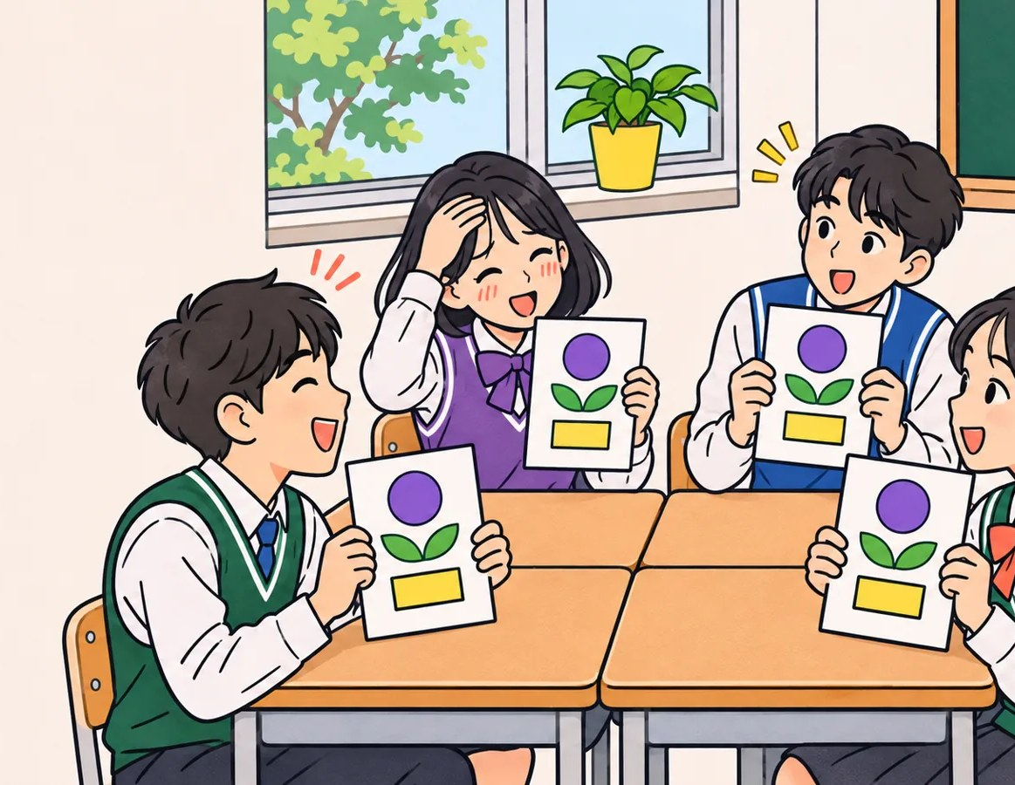
중2 · 공동체 · 공동의 목표를 위해 자신의 역할을 책임감 있게 수행하기
이해하기 10분
이건 어느 구조일까?
현서네 모둠은 “각자 알아서 자료 찾아오기!”로 정했어요. 다음 시간, 네 명이 똑같은 기사를 한 장씩 들고 왔어요.
역할이 흐릿해요
책임이 흩어져요
한 일이 안 보여요
· 어느 구조 때문인지 하나를 골라요.
· 어떻게 바꾸면 좋을지도 생각해요.
8 / 15
Notes:
정답은 ‘역할이 흐릿해요’입니다. 문제를 더 내도 좋습니다: “마감 알림을 아무도 안 보냈다”(책임이 흩어져요), “밤새 만든 표가 발표 땐 ‘다 같이 했어요’가 됐다”(한 일이 안 보여요). 띵커벨 퀴즈 5문항으로 해도 됩니다.
시간: 5분

Slide 9
중2 · 공동체 · 공동의 목표를 위해 자신의 역할을 책임감 있게 수행하기
연습하기 15분
3분 광고 만들기
1. 주제: ‘우리 반 사회정서 수업 홍보 3분 광고’
2. 역할 카드 4장을 나눠 가져요: 기획·대본·출연·기록
3. 5분 계획 → 7분 리허설 → 발표
4. 기록 담당은 누가 무엇을 했는지 적어요.
기획
대본
출연
기록
9 / 15
Notes:
완성도는 낮아도 괜찮습니다. 1등을 뽑지 않고, ‘역할이 어떻게 굴러갔는지’만 봅니다. 3명 모둠은 기획·기록을 합치고, 5명 모둠은 ‘시간 지킴이’를 더합니다. 발표는 룰렛으로 두세 모둠만 합니다.
시간: 12분

Slide 10
중2 · 공동체 · 공동의 목표를 위해 자신의 역할을 책임감 있게 수행하기
연습하기 15분
광고를 만들고 나서
“내 역할은 무엇이었고, 실제로 무엇을 했나요?”
“역할이 겹친 순간이 있었나요?”
“누군가 비어도 굴러갔나요? 왜 그랬을까요?”
“다시 한다면 바꿀 것은?”
10 / 15
Notes:
기록 담당의 기록을 바탕으로 답하게 합니다. 힘든 순간을 어떻게 넘겼는지도 들어 보세요.
발문: 내 역할은 무엇이었고, 실제로 무엇을 했나요? / 역할이 겹친 순간이 있었나요? / 누군가 비어도 굴러갔나요? 왜 그랬을까요? / 다시 한다면 바꿀 것은?
시간: 3분

Slide 11
중2 · 공동체 · 공동의 목표를 위해 자신의 역할을 책임감 있게 수행하기
적용하기 10분
흐릿한 약속을 또렷하게
흐릿한 약속
또렷한 약속
열심히 하자
맡은 부분은 목요일 밤 9시까지 올린다
서로 도와주자
막히면 ‘도와줘!’ 남기고 15분 안에 답한다
늦지 말자
발표 첫 장에 누가 무엇을 했는지 쓴다
· 오른쪽처럼 ‘누가·무엇을·언제까지’가 보이게 써요.
11 / 15
Notes:
“안 하면 벌금”, “빼 버린다”처럼 공격적인 규칙은 쓰지 않게 합니다. 대신 ‘못 지켰을 때 다시 시작하는 방법’을 함께 정하게 하세요.
발문: 오른쪽 약속은 무엇이 다른가요?
시간: 3분

Slide 12
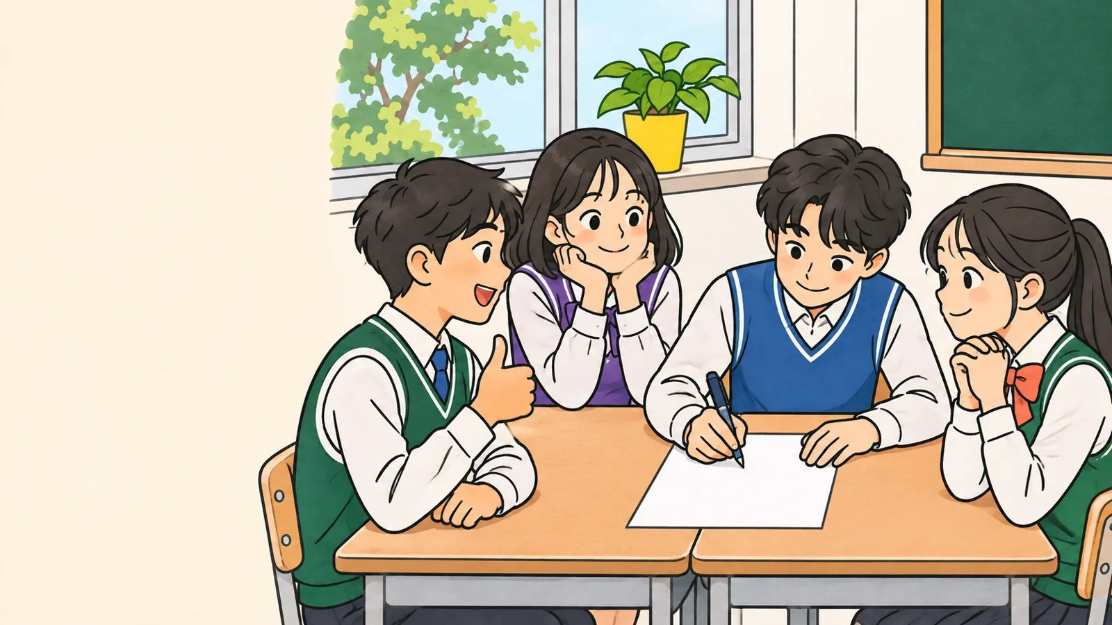
중2 · 공동체 · 공동의 목표를 위해 자신의 역할을 책임감 있게 수행하기
적용하기 10분
우리 모둠 헌장
1. A4 한 장에 협력 약속 3가지를 써요.
2. 약속을 못 지켰을 때 어떻게 할지도 한 줄 써요.
3. 모두 서명해요. 2학기 공동체 프로젝트까지 함께 가요.
생각해 봐요
“새로 들어온 친구에게 우리 헌장을 어떻게 소개할까요?”
12 / 15
Notes:
서명은 작은 의식처럼 진행합니다(한 명씩 돌아가며 이름 쓰기). 헌장은 교실에 게시하거나 모둠 파일에 보관해 2학기 공동체 프로젝트(29차시)에서 다시 꺼냅니다.
발문: 새로 들어온 친구에게 우리 헌장을 어떻게 소개할까요?
시간: 7분

Slide 13
중2 · 공동체 · 공동의 목표를 위해 자신의 역할을 책임감 있게 수행하기
정리 5분
이번 주 내 역할
이번 주 ‘__________’ 과제에서 나는 ‘__________’을 맡아 __________까지 해내겠다.
· 활동지 마지막 칸에 써요.
· 다른 과목 모둠 과제에도 써 봐요.
생각해 봐요
“내 역할을 어떻게 더 구체적으로 말할 수 있을까요?”
13 / 15
Notes:
다른 교과 모둠 활동에서도 ‘역할 이름표’를 붙여 보자고 권합니다. 다음 주에 써 봤는지 짧게 확인한다고 예고하세요.
발문: 내 역할을 어떻게 더 구체적으로 말할 수 있을까요?
시간: 5분

Slide 14
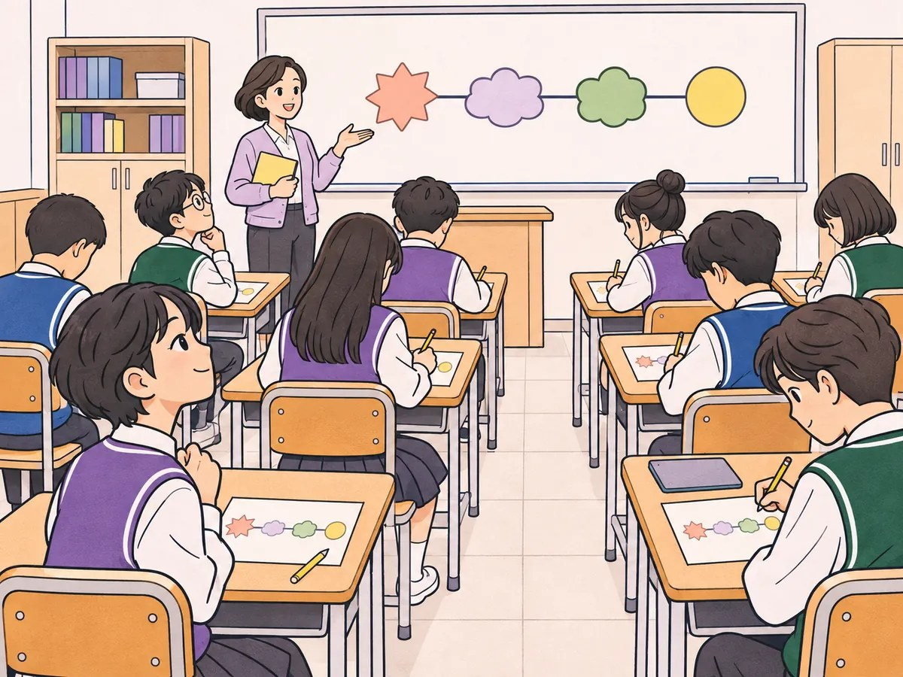
중2 · 공동체 · 공동의 목표를 위해 자신의 역할을 책임감 있게 수행하기
정리
다음 시간
자기 · 회복탄력성 높이기 · [9사회정서01-05]
어려운 상황을 극복하기 위한 방법 탐색하기
나는 어떤 어려움을 이겨내본 사람인가? 그때 나를 되돌아오게 한 것은 무엇이었나?
14 / 15

Slide 15
‘다 같이’보다 ‘누가, 무엇을, 언제까지’가 모둠을 지켜요.
오늘 수업에 함께해 주어 고마워요
Lev Lab 레브랩 · www.levlab.co.kr

